Slide 1
INICIATIVA
PESQUERÍAS COSTERAS
AMÉRICA LATINA
Ing. Erasmo Otárola Acevedo
Director General de Ordenamiento Territorial Ambiental - MINAM Perú
Director Nacional del Proyecto CFI - AL
Mayo 2018

Slide 2
Contenido
Sobre el Proyecto CFI
Marco de Resultados
Estructura y gobernanza del Proyecto
Financiamiento
Socios

Slide 3
1. Sobre el Proyecto CFI
Desarrollada para demostrar y promover procesos más integrales y enfoques integrados en la gestión de los Ecosistemas Marino Costeros.
Diseñada por seis organizaciones internacionales (FAO, PNUD, PNUMA, Banco Mundial, CI, WWF).
Financiado por el Fondo para el Medio Ambiente Mundial (GEF) para salvaguardar los océanos del mundo y el ambiente marino.

Slide 4
Indicadores de objetivo
Indicador 1: Número de pesquerías con nuevos o mejorados regímenes de manejo (p. ej.: mejor gobernanza, co-manejo, regímenes seguros de derechos de tenencia o acceso).
OBJETIVO
Demostrar la gestión holística basada en ecosistemas y mejorar la gobernanza de las pesquerías costeras del Pacífico Sudeste
Indicador 2: Porcentaje de desembarques pesqueros incluidos en los nuevos o mejorados regímenes de manejo.
Indicador 3: Número de personas (hombres y mujeres, por nacionalidad) que se benefician de formas de vida fortalecidas por medio de soluciones para mejorar el manejo pesquero

Slide 5
2. Marco de resultados
OBJETIVO
Demostrar la gestión holística basada en ecosistemas y mejorar la gobernanza de las pesquerías costeras del Pacífico Sudeste
Componente 1
Incrementar y fortalecer las capacidades de los actores clave para una mejor gobernanza de las pesquerías costeras
Componente 2
Probar métodos y herramientas para planificación espacial marina y costera, con enfoque de reducción de riesgos de desastres basado en ecosistemas
Componente 3
Gestión del conocimiento y Monitoreo y Evaluación
Resultado 3
Las lecciones y buenas prácticas para mejorar la gobernanza pesquera y el ordenamiento espacial marino y costero se han compartido con actores clave
Resultado 2
Condiciones habilitantes mejoradas para la planificación espacial marina y costera en Ecuador y Perú
Resultado 1
Condiciones habilitantes mejoradas para la gobernanza de siete pesquerías costeras de Ecuador y Perú

Slide 6
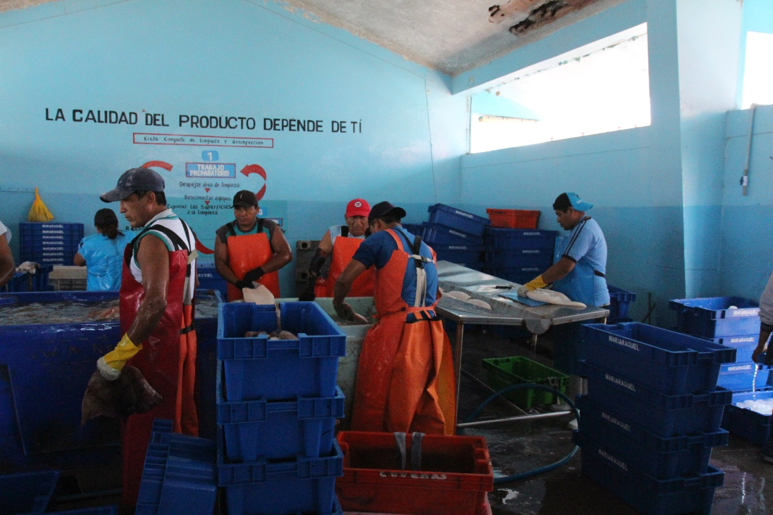
2. Marco de resultados
COMPONENTE 1
Resultado 1 | Productos
Condiciones habilitantes mejoradas para la gobernanza de siete pesquerías costeras de Ecuador y Perú | 1.1. Plan de Acción Nacional (PAN) del dorado en Ecuador, mejorado y actualizado, con arreglos de gobernanza fortalecidos
 | 1.2. Plan de Acción Nacional del pomada en Ecuador, mejorado y actualizado, con arreglos de gobernanza fortalecidos.
 | 1.3. Nuevo Plan de Acción Provincial de concha en Ecuador
 | 1.4. Nuevo Plan de Acción Nacional del cangrejo en Ecuador
 | 1.5. Nuevo Plan de Acción Nacional del atún con caña en Ecuador
 | 1.6. Arreglos de gestión actualizados para concha y cangrejo en el Perú
 | 1.7. Plan estratégico para fortalecer la gobernanza y gestión pesquera en los gobiernos regionales del Perú

Slide 7
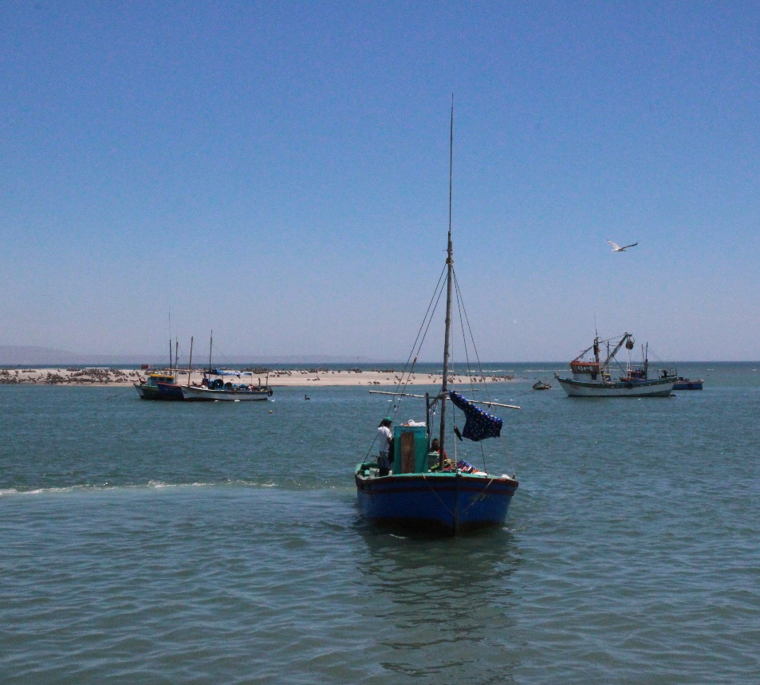
2. Marco de resultados
COMPONENTE 2
Resultado 2 | Productos
Condiciones habilitantes mejoradas para la planificación espacial marina y costera en Ecuador y Perú | 2.1. Plan espacial marino y costero para el norte del Golfo de Guayaquil (Ecuador)
 | 2.2. Plan espacial marino y costero para la bahía de Sechura (Perú)
 | 2.3. Lecciones del uso del Índice de Salud del Océano en Ecuador y Perú

Slide 8
2. Marco de resultados
COMPONENTE 3
Resultado 3 | Productos
Las lecciones y buenas prácticas para mejorar la gobernanza pesquera y el ordenamiento espacial marino y costero, se han compartido con actores clave dentro de cada país, entre ambos países, y con los socios globales del programa CFI. | 3.1. Plataforma electrónica para facilitar la comunicación entre actores involucrados y la difusión de las lecciones y las mejores prácticas.
 | 3.2. Lecciones y mejores prácticas documentadas y difundidas.

Slide 9
3. Estructura y Gobernanza

Slide 10
3. Estructura y Gobernanza
JUNTA DIRECTIVA
Viceministerio de Ambiente (Ecuador), Viceministerio de Desarrollo Estratégico de los Recursos Naturales (Perú), Viceministerio de Acuicultura y Pesca (Ecuador, Perú), Gerente Regional de Desarrollo Económico de Piura (Perú), Gerente Regional de Desarrollo Económico de Tumbes (Perú) y Representante Residente de PNUD en Perú
ASEGURAMIENTO CALIDAD
Asesor Técnico Regional Aguas internacionales y océanos PNUD RBLAC
Oficiales de Programa CO PNUD Ecuador y Perú.
DIRECTOR NACIONAL
COMITÉ ASESOR
SERNANP, MINAM, PNUD, Universidades, ONGs
GERENCIA DEL PROYECTO
Coordinador/a Planificación Espacial Marino - Costera
Coordinador/a en Gestión del Conocimiento
Especialista en medios electrónicos
Especialistas Líder en Comunicación
Asistente de Comunicaciones
Coordinador/a de Pesca
Personal de Apoyo al Proyecto
Administrador Financiero
Especialista en Monitoreo y Evaluación

Slide 11
Junta Directiva
INSTITUCIÓN | REPRESENTANTE
VICEMINISTERIO DE DESARROLLO ESTRATÉGICO DE LOS RECURSOS NATURALES – PERÚ | Lucía Ruiz Ostoic
VICEMINISTERIO DE ACUACULTURA Y PESCA – ECUADOR | Cristina De La Cadena - Stefano Aliatis
VICEMINISTERIO DEL AMBIENTE – ECUADOR | María Verónica Cordova
VICEMINISTERIO DE LA PESCA Y ACUICULTURA – PERÚ | Amelia Pisúa Gonzales
GERENCIA REGIONAL DE DESARROLLO ECONÓMICO DE TUMBES | Adolfo García Ortiz - Cristian Gutierrez
GERENCIA REGIONAL DE DESARROLLO ECONÓMICO DE PIURA | Indira Fabián - Agustín Campos
PNUD PERÚ | Jorge Álvarez

Slide 12
Junta Directiva
Responsable de:
Decisiones de gestión (consenso).
Aprobación de planes del proyecto.
Participa Asesor Técnico Regional en gobernanza de aguas y océanos PNUD.
Aseguramiento de la calidad para proveer asesoramiento y orientación

Slide 13
Dirección Nacional
Representa a la Junta Directiva.
Designado por el MINAM.
Gestión y toma de decisiones diarias.
Garantiza que el Proyecto produzca los resultados del ProDoc.
Elabora las solicitudes de servicios o desembolsos al PNUD.

Slide 14
Unidad de coordinación y composición
Unidad de Coordinación
Coordinador del Proyecto
Coordinador(a) de Pesca (Componente 1)
Coordinador(a) de Planificación Espacial Marino-Costera (Componente 2)
Coordinador(a) en Gestión del Conocimiento (Componente 3)
Especialista en medios electrónicos
Especialista Líder en comunicación
Especialista en monitoreo y evaluación
Asistente de comunicación
Asistente administrativo
Tareas diarias de ejecución del Proyecto, en representación de socio implementador.
Asegurar comunicación fluida y coordinación: Entre socios del proyecto y partes responsables, con Proyecto Global CFI y otros proyectos del CFI
Las unidades de coordinación se ubicarán 5 en Perú y 4 en Ecuador.

Slide 15
Aseguramiento de calidad
Asesor Técnico Regional en gobernanza de aguas internacionales y océanos del Centro Regional de PNUD en Panamá.
Oficina País Ecuador.
Oficina País Perú.
Vigilancia objetiva e independiente del Proyecto y monitoreo.
Revisar y analizar reportes del proyecto y borrador de Plan de Trabajo Anual y presupuesto, antes de presentar a la Junta Directiva.
Recomendaciones para optimizar el desempeño del proyecto.

Slide 16
4. Financiamiento
Plan de financiamiento en USD
Fondo Fiduciario del GEF o LDCF o SCCF u otro fondo vertical – Perú |  | 4,818,591
Fondo Fiduciario del GEF o LDCF o SCCF u otro fondo vertical – Ecuador |  | 1,770,400
Presupuesto total administrado por PNUD |  | 6,588,991
Co – Financiamiento paralelo en USD
PNUD Ecuador | 100,000
PNUD Perú | 500,000
Gobierno de Ecuador | 10,000,000
Gobierno de Perú | 3,852,836
Gobierno Regional de Piura | 37,874,305
Gobierno Regional de Tumbes | 10,000,000
International Pole y Line Foundation | 75,000
Conservación Internacional | 1,299,442
INCABIOTEC | 200,000
ASOEXPEBLA | 240,000
WWF Ecuador | 1,121,306
Naturaleza y Cultura Internacional | 300,000
Total de co-financiamiento | 65,562,889
Gran total de financiamiento | 72,151,880

Slide 17
5. Socios del Proyecto
Responsables del proyecto, rinden cuenta por la administración del Proyecto, logro de resultados, efectivo uso de recursos PNUD
Ministerio del Ambiente (Perú)
Ministerio de Acuacultura y Pesca (Ecuador)

Slide 18
5. Socios del proyecto
Ministerio del Ambiente del Perú (MINAM)
Socios Regionales
Ministerio de Acuacultura y Pesca de Ecuador (MAP)
Subsecretaría de Recursos Pesqueros (ECUADOR)
Socios Locales
Ministerio de la Producción del Perú (PRODUCE)
Subsecretaría de Gestión Marina y Costera (ECUADOR)
Ministerio del Ambiente de Ecuador (MAE)
Gobierno Regional de Tumbes (GORE Tumbes)
Viceministerio de Desarrollo Estratégico de los Recursos Naturales (VMDERN) (PERÚ)
Gobierno Regional de Piura (GORE Piura)
Dirección Regional de la Producción de Tumbes (PERÚ)
Conservación Internacional (CI)
- Parte responsable en Ecuador. Productos 1.3, 1.4, 1.5 y 2.1
Dirección Regional de la Producción de Piura (PERÚ)
World Wildlife Fund (WWF)
- Parte responsable en Ecuador. Productos 1.1 y 1.2

Slide 19
